Slide 1
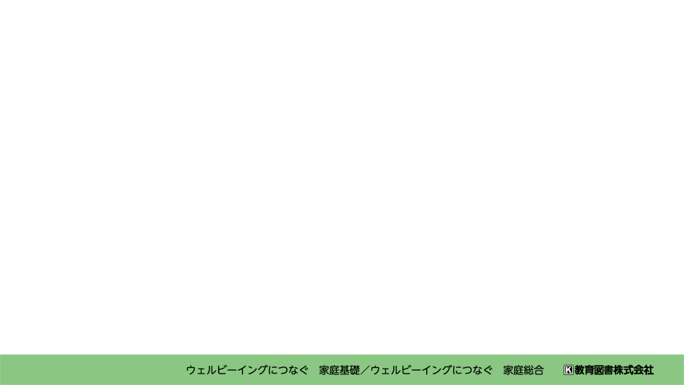
生涯の
生活設計１

Slide 2
❶自分の将来をイメージしよう！

Slide 3


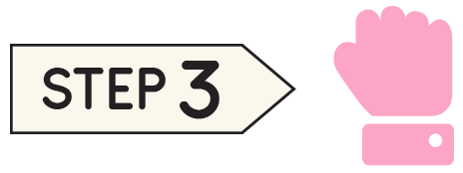
ライフステージごとの目標・課題があることに気づこう。
目標達成のための意思決定の大切さを理解しよう。
自分の人生の見通しを立てられるようになろう。

Slide 4
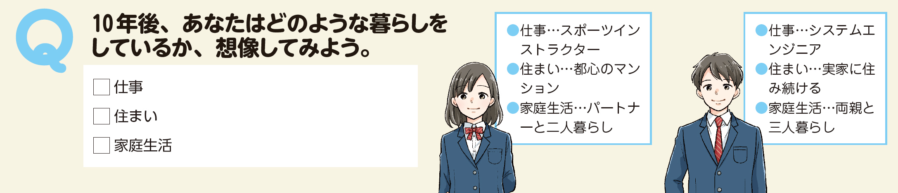

Slide 5
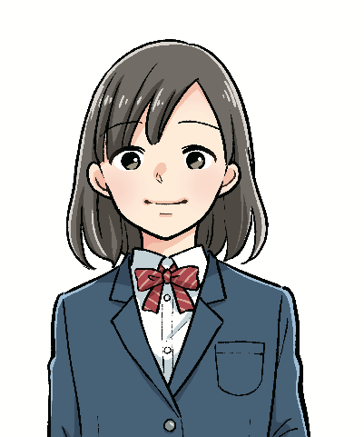
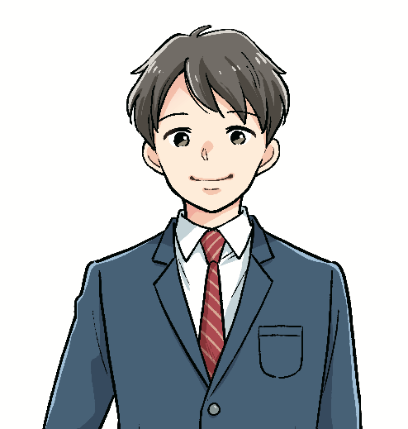
10年後の暮らしを考える例
● 仕事…スポーツインストラクター
● 住まい…都心のマンション
● 家庭生活…パートナーと二人暮らし
● 仕事…システムエンジニア
● 住まい…実家に住み続ける
● 家庭生活…両親と三人暮らし

Slide 6
１
人は一生発達する
人生には、多くの人が同じような経験をする特徴的な時期がある。
人生を、このような共通の時期で分けたものを ライフステージ という。

Slide 7

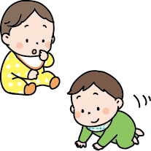

（1）ライフステージ
乳幼児 期
出生〜小学校入学前まで
児童 期（学童期）
小学校入学〜卒業
まで

Slide 8
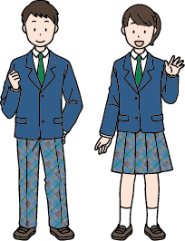
青年 期
12〜25歳頃

Slide 9
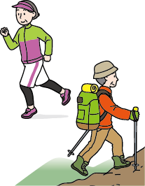


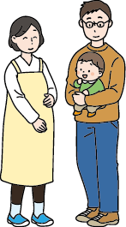
壮年（成人） 期
25〜65歳頃
高齢 期
65歳以上

Slide 10
発達課題を達成し、
生涯にわたり発達
生涯発達 という

Slide 11
人生100年時代をどう生きるか？
日本の平均寿命は世界でトップクラス
「2007年に生まれた子どもの半数が100歳より長く生きる」という推計もある。

Slide 12
２
これからのライフイベント
人生のその後を左右する大きな転機となる出来事
ライフイベント

Slide 13
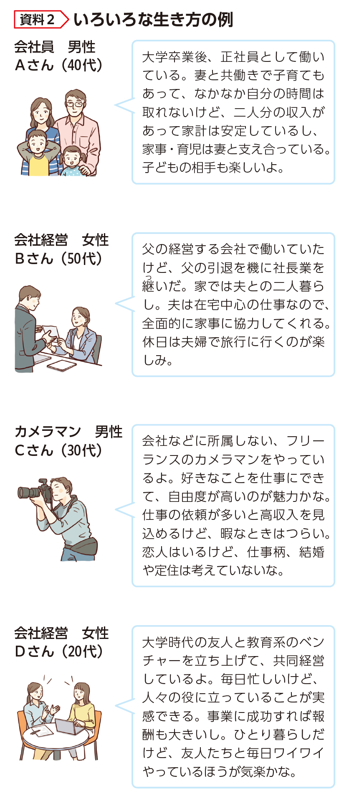
（2）いろいろな生き方の例
正社員
夫婦共働き
子育て
フリーランス
結婚や定住は考えていない
家族の会社の経営を継ぐ
夫と二人暮らし
ベンチャー企業経営
ひとり暮らし

Slide 14
３
人生の課題を解決しよう
将来の目標に向かって自分の行動の方針を決める
生活設計

Slide 15
「なりたい自分」に近づくには？
・課題を明確にする
・情報収集する
…選択肢の中から目標を定め、
実行する
意思決定

Slide 16
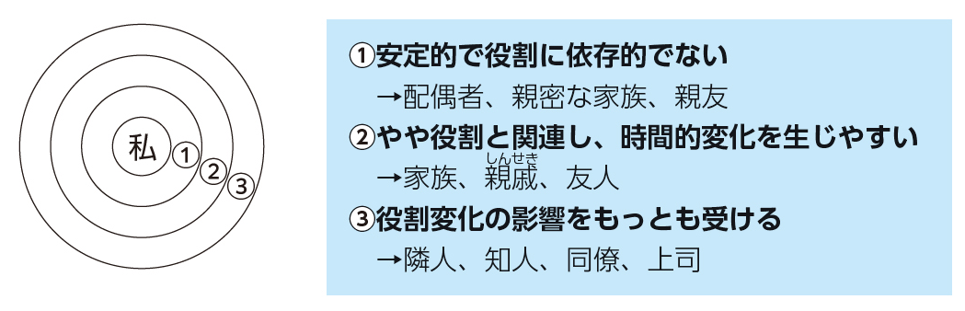
コンボイ・モデル

Slide 17
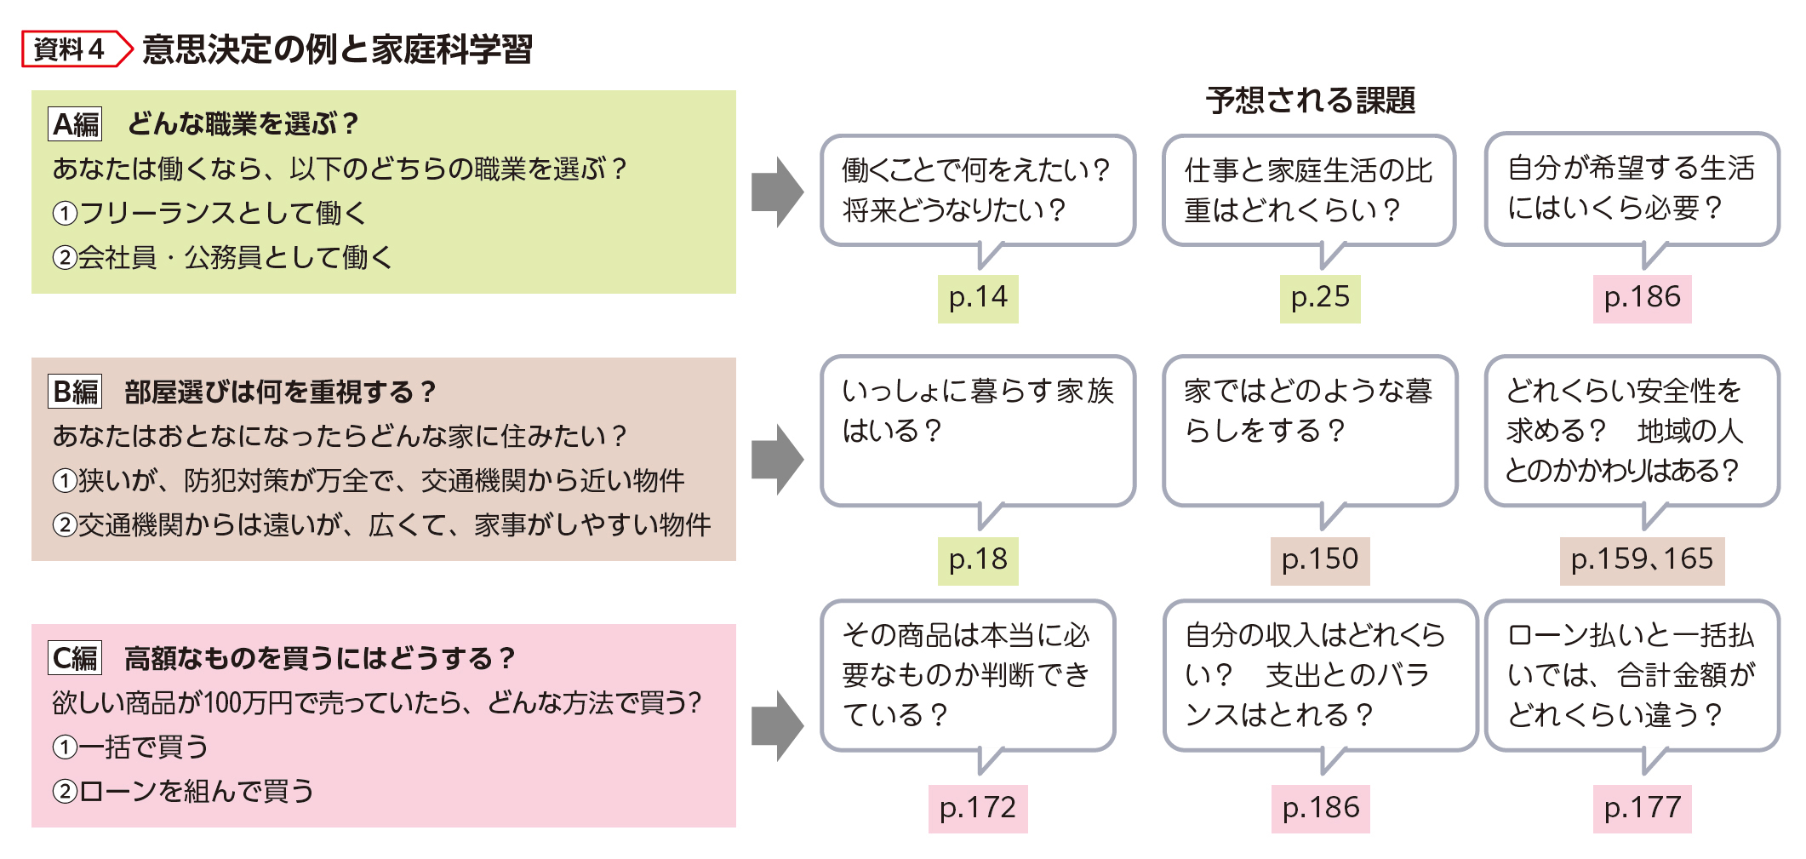
意思決定の例と家庭科学習

Slide 18
予想される課題
【青年期・家族】
経済的自立
【青年期・家族】
仕事と生活の調和
【消費・経済】
家計の収入と支出

Slide 20
予想される課題
【青年期・家族】
家族・家庭
【住生活】
住まいの空間
【住生活】
安全な暮らし・
まちづくり

Slide 22
予想される課題
【消費・経済】
商品購入の意思決定
【消費・経済】
家計の収入と支出
【消費・経済】
多様化する
支払い方法

Slide 23
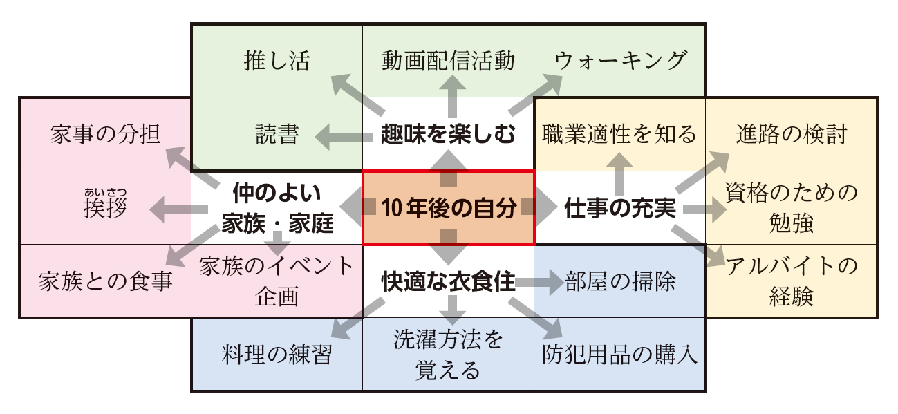
10年後の目標を定めよう！
（例）

Slide 24
自分自身の目標を一つ決め、達成に向けた計画を立ててみよう。

Slide 25
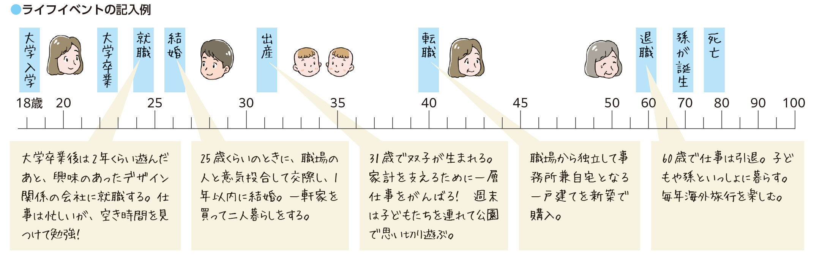
❶あなた自身の高校卒業後から100歳までの間に、「何歳のときに、どのようなライフイベントを迎えるか」を想像して書いてみよう。

Slide 26
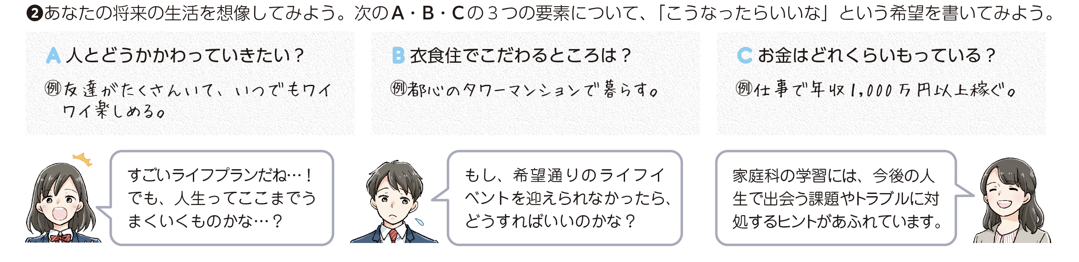
❷あなたの将来の生活を想像してみよう。次のA・B・Cの３つの要素について、「こうなったらいいな」という希望を書いてみよう。

